Slide 1



Oscilatori

Slide 2
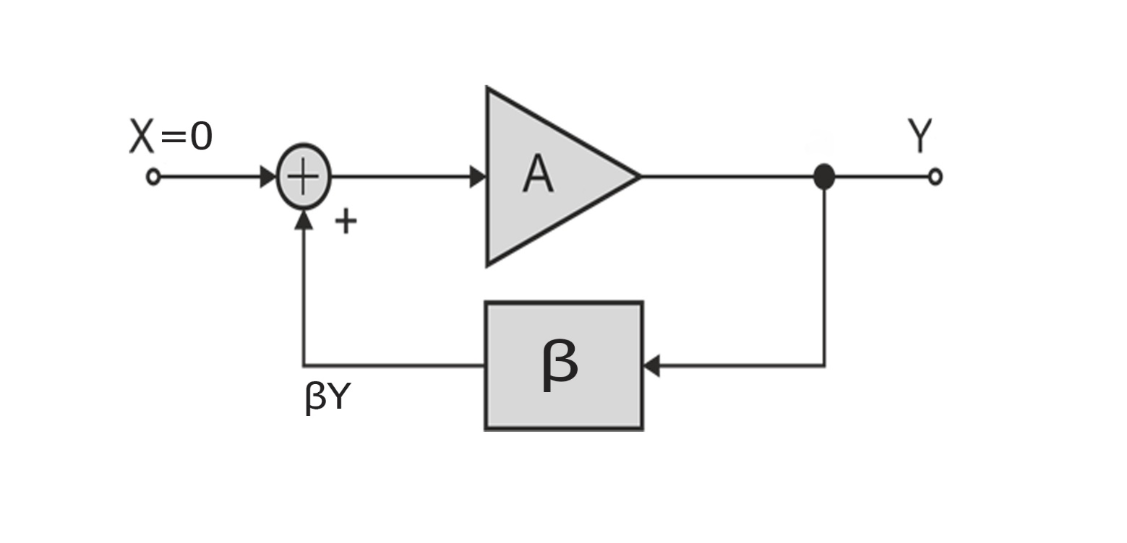
Uvod
Oscilatori su kola koja na izlazu generišu vremenski promenljiv signal u odsustvu vremenski promenljive pobude.
Generisan signal može biti prostoperiodičan ili
složenoperiodičan.
Prema obliku signala koji generišu oscilatori mogu biti:
  Oscilatori prostoperiodičnih oscilacija (linearni oscilatori)
  Relaksacioni oscilatori
  (generišu pravougaone i
  testeraste talasne oblike)

Slide 3
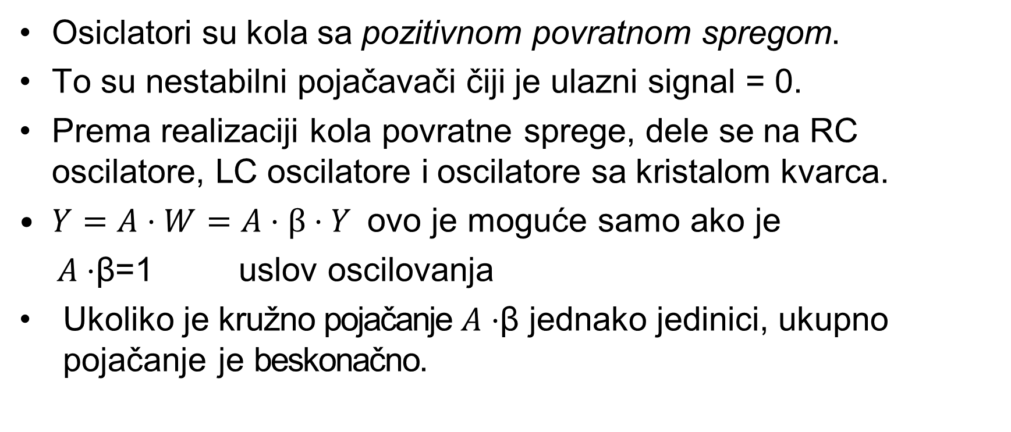
Uvod
Osiclatori su kola sa pozitivnom povratnom spregom.
To su nestabilni pojačavači čiji je ulazni signal = 0.
Prema realizaciji kola povratne sprege, dele se na RC oscilatore, LC oscilatore i oscilatore sa kristalom kvarca.
$Y=A⋅W=A⋅β⋅Y$ ovo je moguće samo ako je
$A⋅$β=1 uslov oscilovanja
Ukoliko je kružno pojačanje $A⋅$β jednako jedinici, ukupno pojačanje je beskonačno.

Slide 4
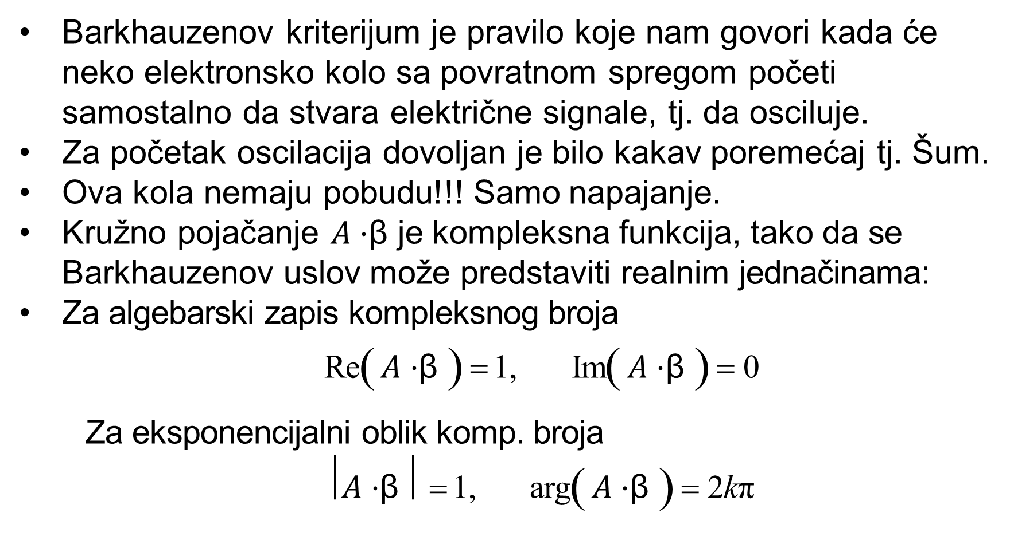
Barkhauzenov uslov oscilovanja
Barkhauzenov kriterijum je pravilo koje nam govori kada će neko elektronsko kolo sa povratnom spregom početi samostalno da stvara električne signale, tj. da osciluje.
Za početak oscilacija dovoljan je bilo kakav poremećaj tj. Šum.
Ova kola nemaju pobudu!!! Samo napajanje.
Kružno pojačanje $A⋅$β je kompleksna funkcija, tako da se Barkhauzenov uslov može predstaviti realnim jednačinama:
Za algebarski zapis kompleksnog broja
Re( $A⋅$β ) = 1, Im( $A⋅$β ) = 0
Za eksponencijalni oblik komp. broja
$⃒A⋅$β$⃒$ = 1, arg( $A⋅$β ) = 2kπ

Slide 5
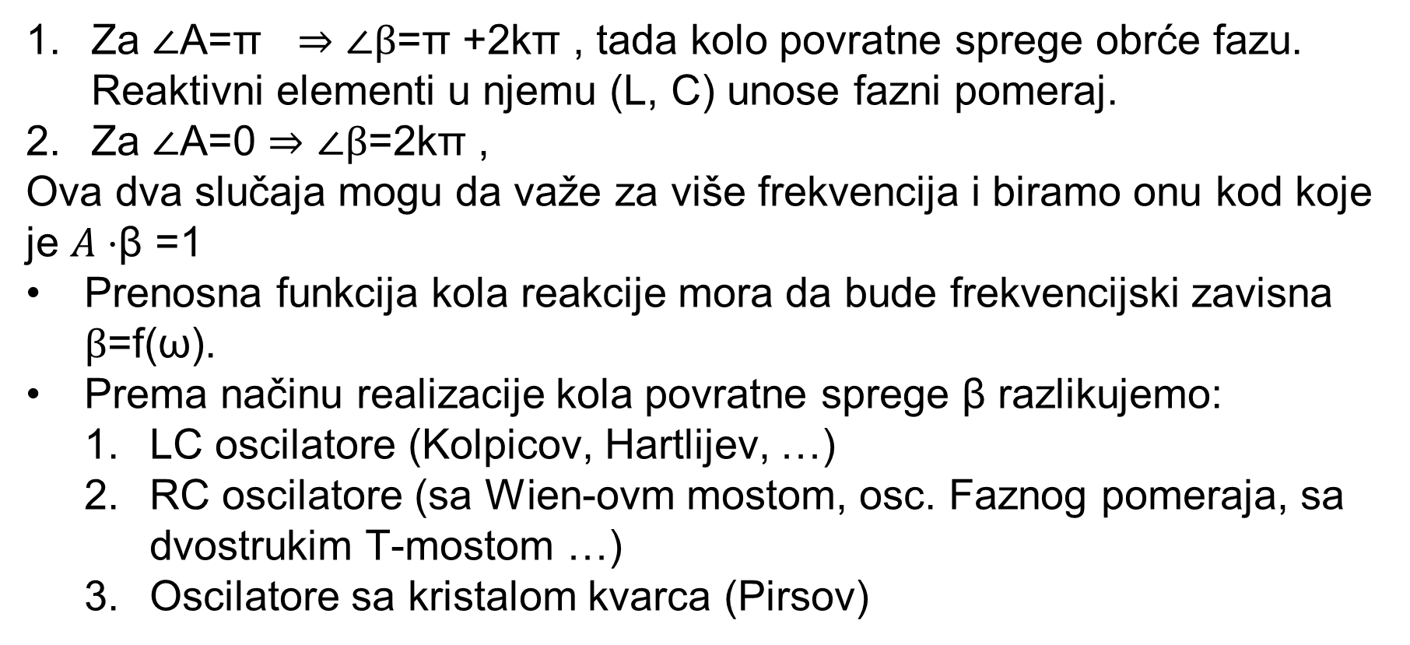
Barkhauzenov uslov oscilovanja
Za $\text{∠}$A=π $⇒$ $\text{∠}β$=π +2kπ , tada kolo povratne sprege obrće fazu. Reaktivni elementi u njemu (L, C) unose fazni pomeraj.
Za $\text{∠}$A=0 $⇒$ $\text{∠}β$=2kπ ,
Ova dva slučaja mogu da važe za više frekvencija i biramo onu kod koje je $A⋅$β =1
Prenosna funkcija kola reakcije mora da bude frekvencijski zavisna $β$=f(ω).
Prema načinu realizacije kola povratne sprege β razlikujemo:
  LC oscilatore (Kolpicov, Hartlijev, …)
  RC oscilatore (sa Wien-ovm mostom, osc. Faznog pomeraja, sa dvostrukim T-mostom …)
  Oscilatore sa kristalom kvarca (Pirsov)

Slide 6
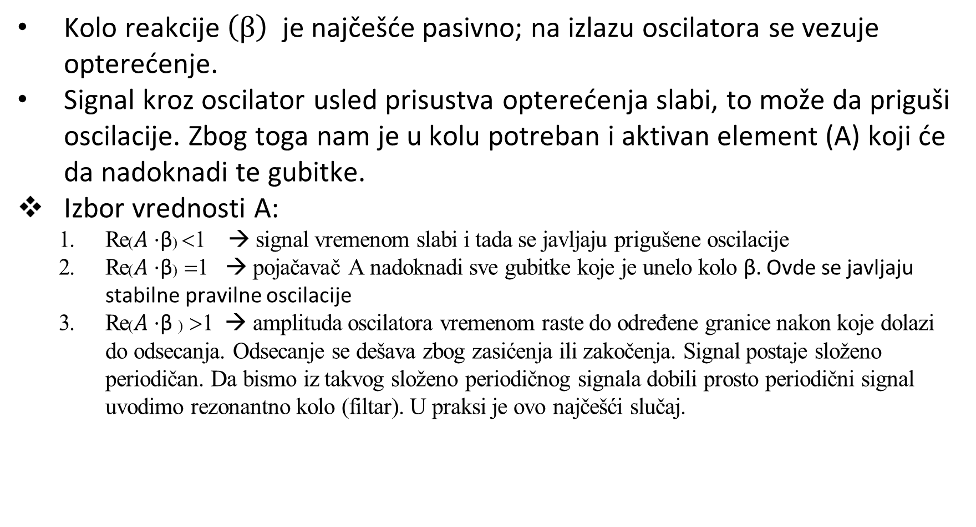
Barkhauzenov uslov oscilovanja
Kolo reakcije $\left(β\right)$ je najčešće pasivno; na izlazu oscilatora se vezuje opterećenje.
Signal kroz oscilator usled prisustva opterećenja slabi, to može da priguši oscilacije. Zbog toga nam je u kolu potreban i aktivan element (A) koji će da nadoknadi te gubitke.
Izbor vrednosti A:
  Re( $A⋅$β) <1 → signal vremenom slabi i tada se javljaju prigušene oscilacije
  Re( $A⋅$β) =1 → pojačavač A nadoknadi sve gubitke koje je unelo kolo β. Ovde se javljaju stabilne pravilne oscilacije
  Re( $A⋅$β ) >1 → amplituda oscilatora vremenom raste do određene granice nakon koje dolazi do odsecanja. Odsecanje se dešava zbog zasićenja ili zakočenja. Signal postaje složeno periodičan. Da bismo iz takvog složeno periodičnog signala dobili prosto periodični signal uvodimo rezonantno kolo (filtar). U praksi je ovo najčešći slučaj.

Slide 7
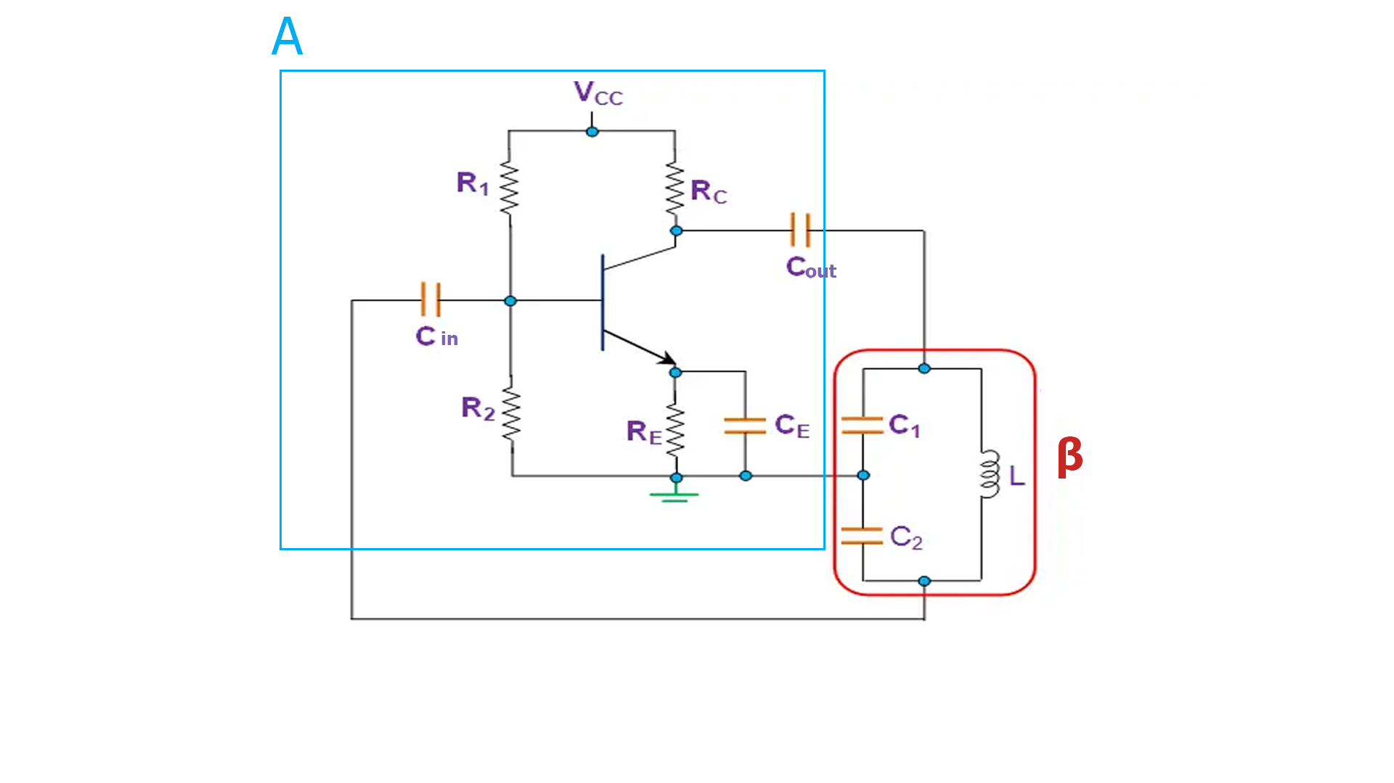
Kolpicov oscilator

Slide 8
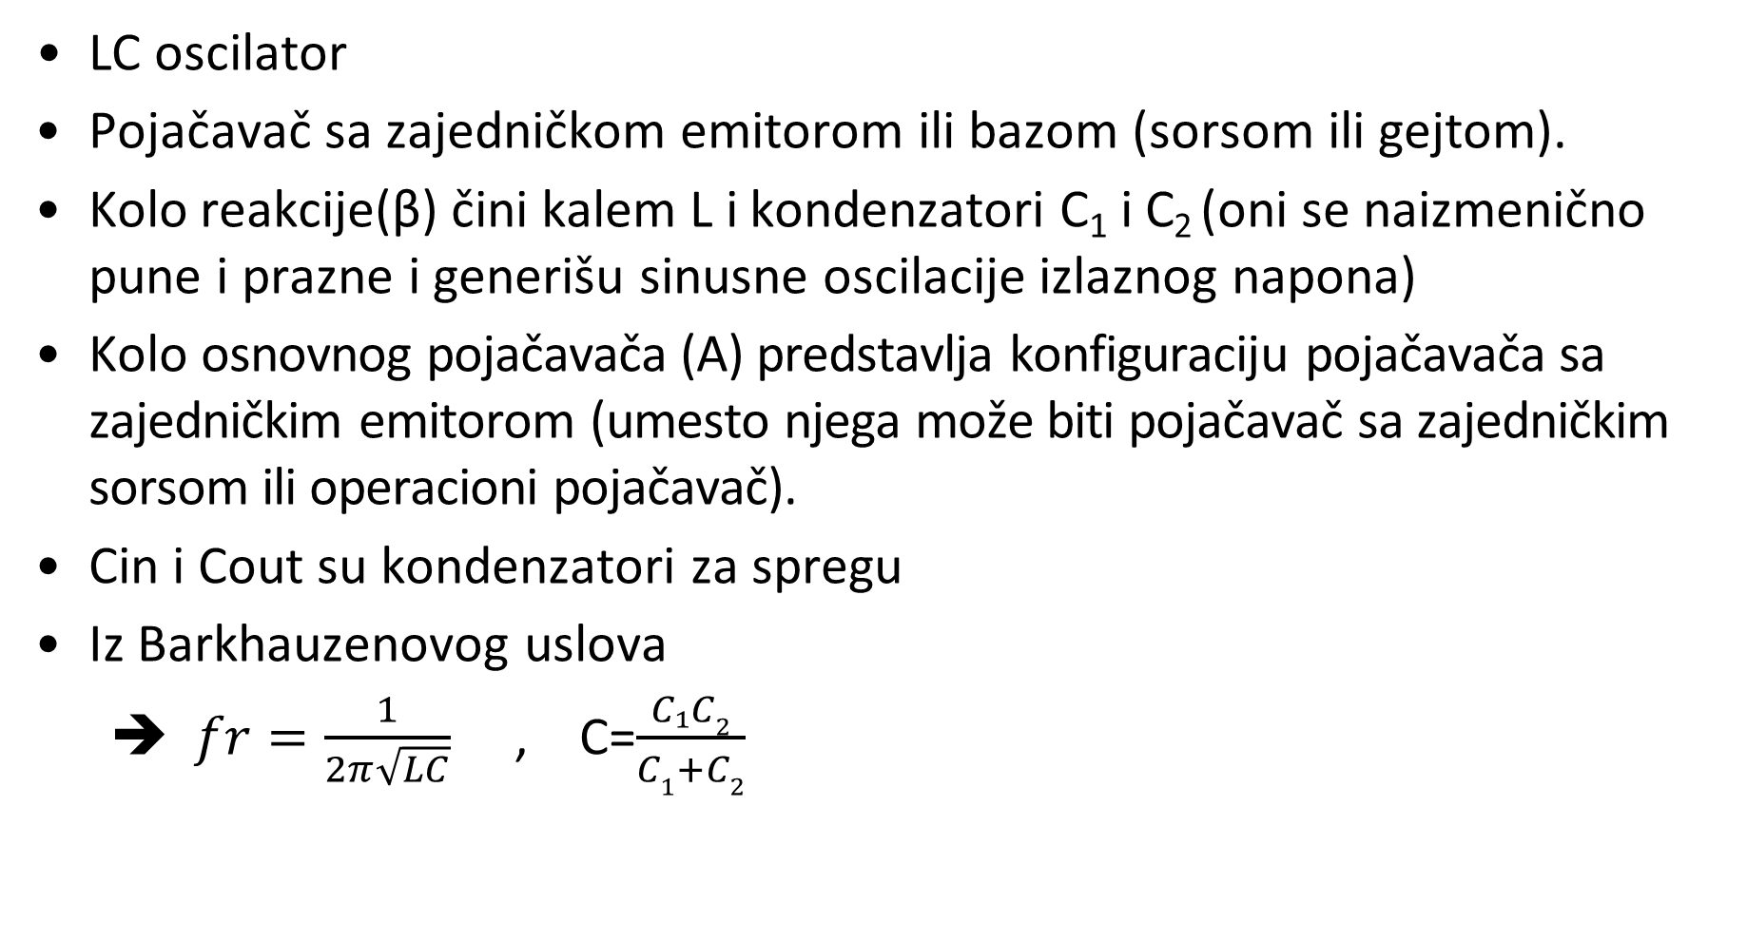
Kolpicov oscilator
LC oscilator
Pojačavač sa zajedničkom emitorom ili bazom (sorsom ili gejtom).
Kolo reakcije(β) čini kalem L i kondenzatori C₁ i C₂ (oni se naizmenično pune i prazne i generišu sinusne oscilacije izlaznog napona)
Kolo osnovnog pojačavača (A) predstavlja konfiguraciju pojačavača sa zajedničkim emitorom (umesto njega može biti pojačavač sa zajedničkim sorsom ili operacioni pojačavač).
Cin i Cout su kondenzatori za spregu
Iz Barkhauzenovog uslova
➔ $fr=\frac{1}{2π\sqrt{LC}}$ , C=$\frac{C₁C2}{C1+C2}$

Slide 9
Prednosti
Primena
Podnosi radne uslove sa širokim temp. opsegom
Primena u radio i mobilnim aplikacijama
Generiše signale vrlo visoke frekvencije
Oscilator je temperaturski veoma zavistan, pa se koristi u senzorima temperature
Daje širok opseg frekvencija

Slide 10
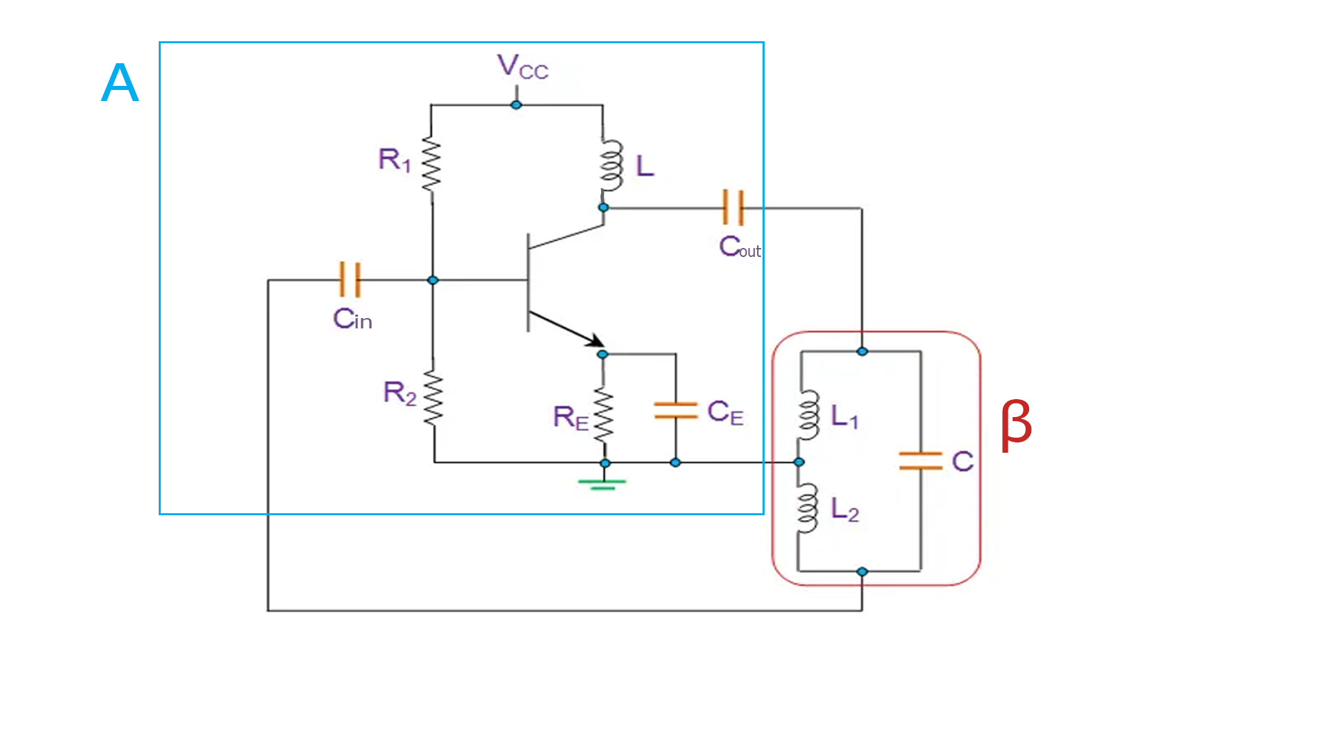
Hartlijev oscilator

Slide 11
Hartlijev oscilator
LC oscilator
Kolo reakcije (β) čine kalemovi L1 i L2 i kondenzator C (oni se naizmenično pune i prazne i generišu prostoperiodične oscilacije izlaznog napona)
Kolo osnovnog pojačavača (A) predstavlja konfiguraciju pojačavača sa zajedničkim emitorom (umesto njega može biti pojačavač sa zajedničkim sorsom ili operacioni pojačavač).
Osnovni pojačavački stepen unosi fazni pomeraj od π i to se isto očekuje od kola reakcije (β)
Cin i Cout su kondenzatori za spregu

Slide 12

Hartlijev oscilator
$f0=\frac{1}{2π\sqrt{LeqC}}$ , Leq = L₁ + L₂ + M
L1 = L2 = L
M = 0
Međusobna induktivnost (ukoliko su L1 i L2 spregnuti, u suprotnom je 0)
$$f0=\frac{1}{2π\sqrt{LC}}$$

Slide 13
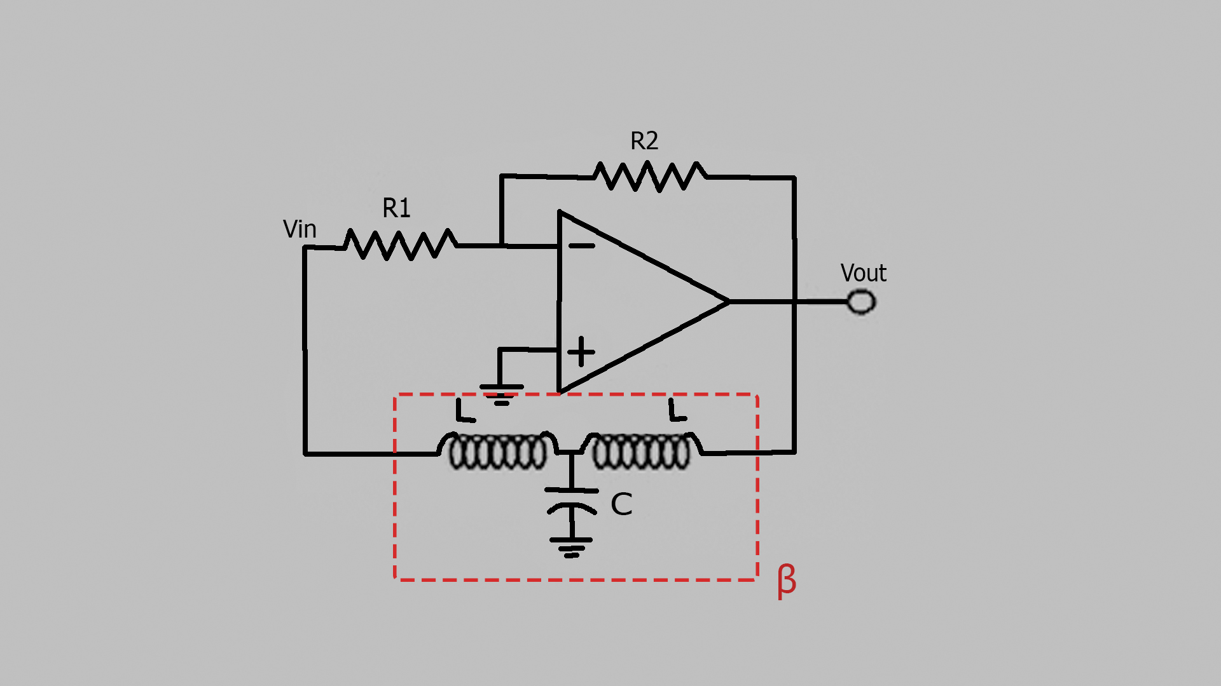
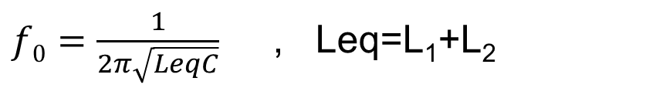
Realizacija Hartlijevog oscilatora sa operacionim pojačavačem
1
2
$f0=\frac{1}{2π\sqrt{LeqC}}$ , Leq=L₁+L₂

Slide 14
Prednosti
Nedostaci
Umesto dva kalema može se realizovati jednim kalemom sa srednjim izvodom
Korišćenjem promenljivog kondenzatora moguće je varirati frekvenciju oscilovanja
Ne zahteva mnogo komponenata za realizaciju
Konstantna amplituda izlaznog signala za širok frekvencijski opseg
Ne koristi se za dobijanje vrlo niskih frekvencija (ovo zahteva primenu velikih induktuvnosti što zahteva fizički velike kalemove)
Sinusoide koje generiše mogu biti izobličene

Slide 15
Primena
Zbog širokog frekvencijskog opsega najčešći su u praksi
Pogodni su za korišćenje u RF opsegu do 30 MHz

Slide 16
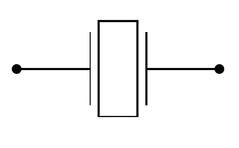
Oscilator sa kristalom kvarca
Kod LC i RC oscilatora frekvencija može varirati usled promene temperature, napona napajanja i starenja elektronskih komponenti.
U situacijama kada je potrebna visoka preciznost i stabilnost frekvencije, koristi se kristal kvarca.
Kvarc je piezoelektrični materijal koji prirodno osciluje na tačno određenoj frekvenciji. Njegova rezonantna frekvencija:
    Ostaje stabilna i pri promenama temperature (promena je oko 1 ppm po stepenu).
    Može biti vrlo precizno podešena dimenzionisanjem kristala (greška samo oko 10 ppm).
    Ima vrlo male gubitke, što ga čini efikasnim u radu.
Simbol kristala kvarca

Slide 17
Piezoelektrični efekat
Kristal kvarca radi na principu piezoelektričnog efekta
Kada se kristal izloži mehaničkom naprezanju (pritisak), generiše jednosmerni napon na svojim krajevima.
Kada se izloži mehaničkim vibracijama, generiše naizmenični napon
Važi i obrnuto
Kada se na krajeve kristala kvarca dovede naizmenični napon, to u kvarcu prouzrokuje mehaničke oscilacije (primena kod ultrazvučnih kadica)
Simbol kristala kvarca

Slide 18
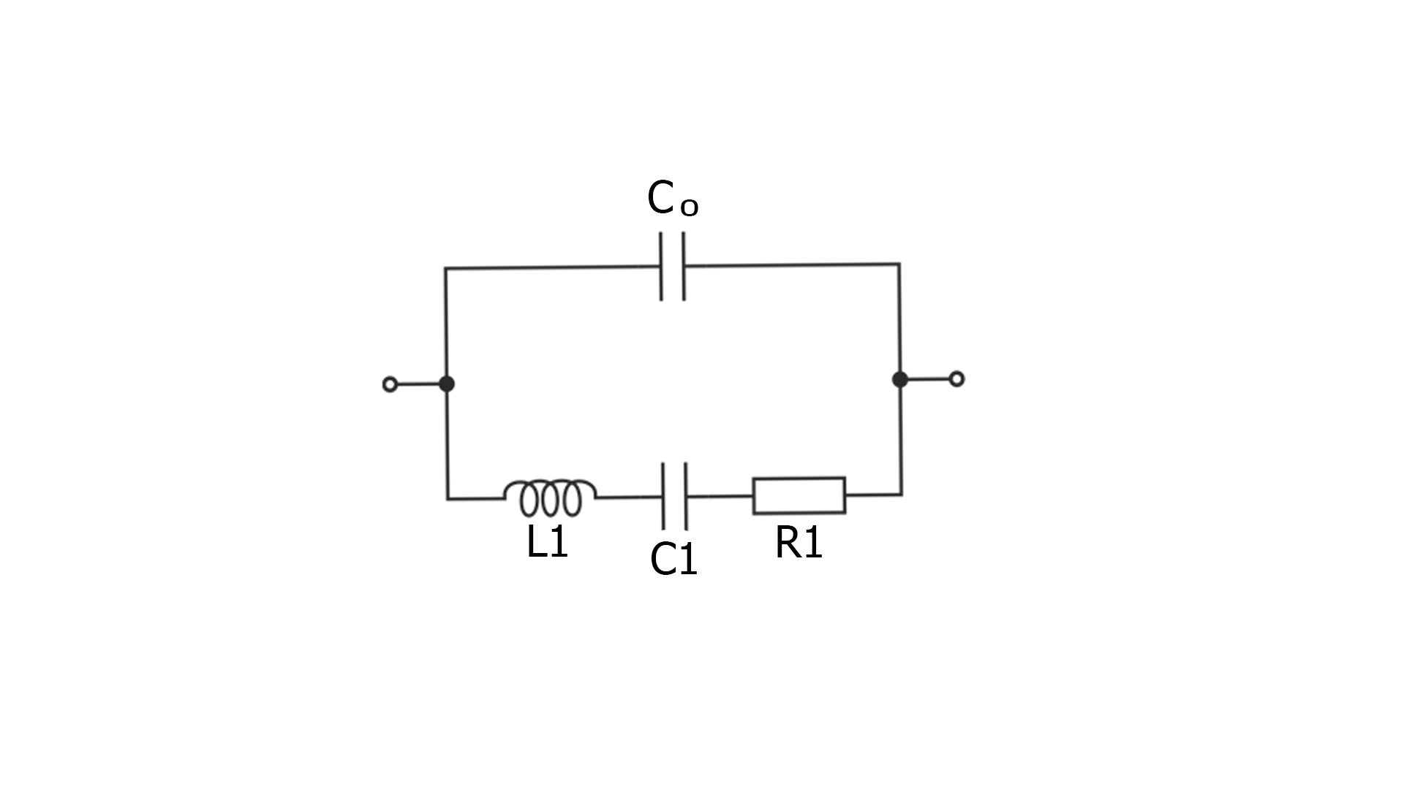
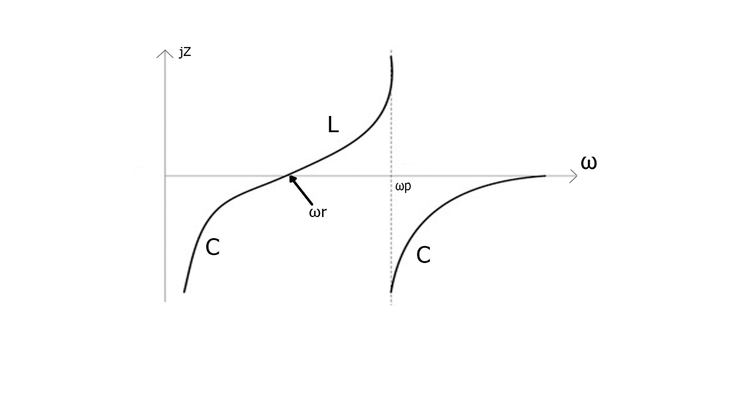

Model kristala kvarca
Ekvivalentno rezonantno kolo – veoma selektivno
Ima dve rezonante frekvencije
Redna grana L₁C₁ $ωr=\frac{1}{\sqrt{\text{L}\text{1}\text{C}\text{1}}}$
Paralelna grana $ωp=\frac{1}{\sqrt{\text{L}\text{1}\frac{\text{C}\text{0}\text{C}\text{1}}{\text{C}\text{0}\text{+}\text{C}\text{1}}}}$
Kristal može da se priključi u kolo i kao induktivnost i kao kapacitivnost u zavisnosti na kojoj frekvenciji se koristi
Vrlo malo (parazitno)

Slide 19
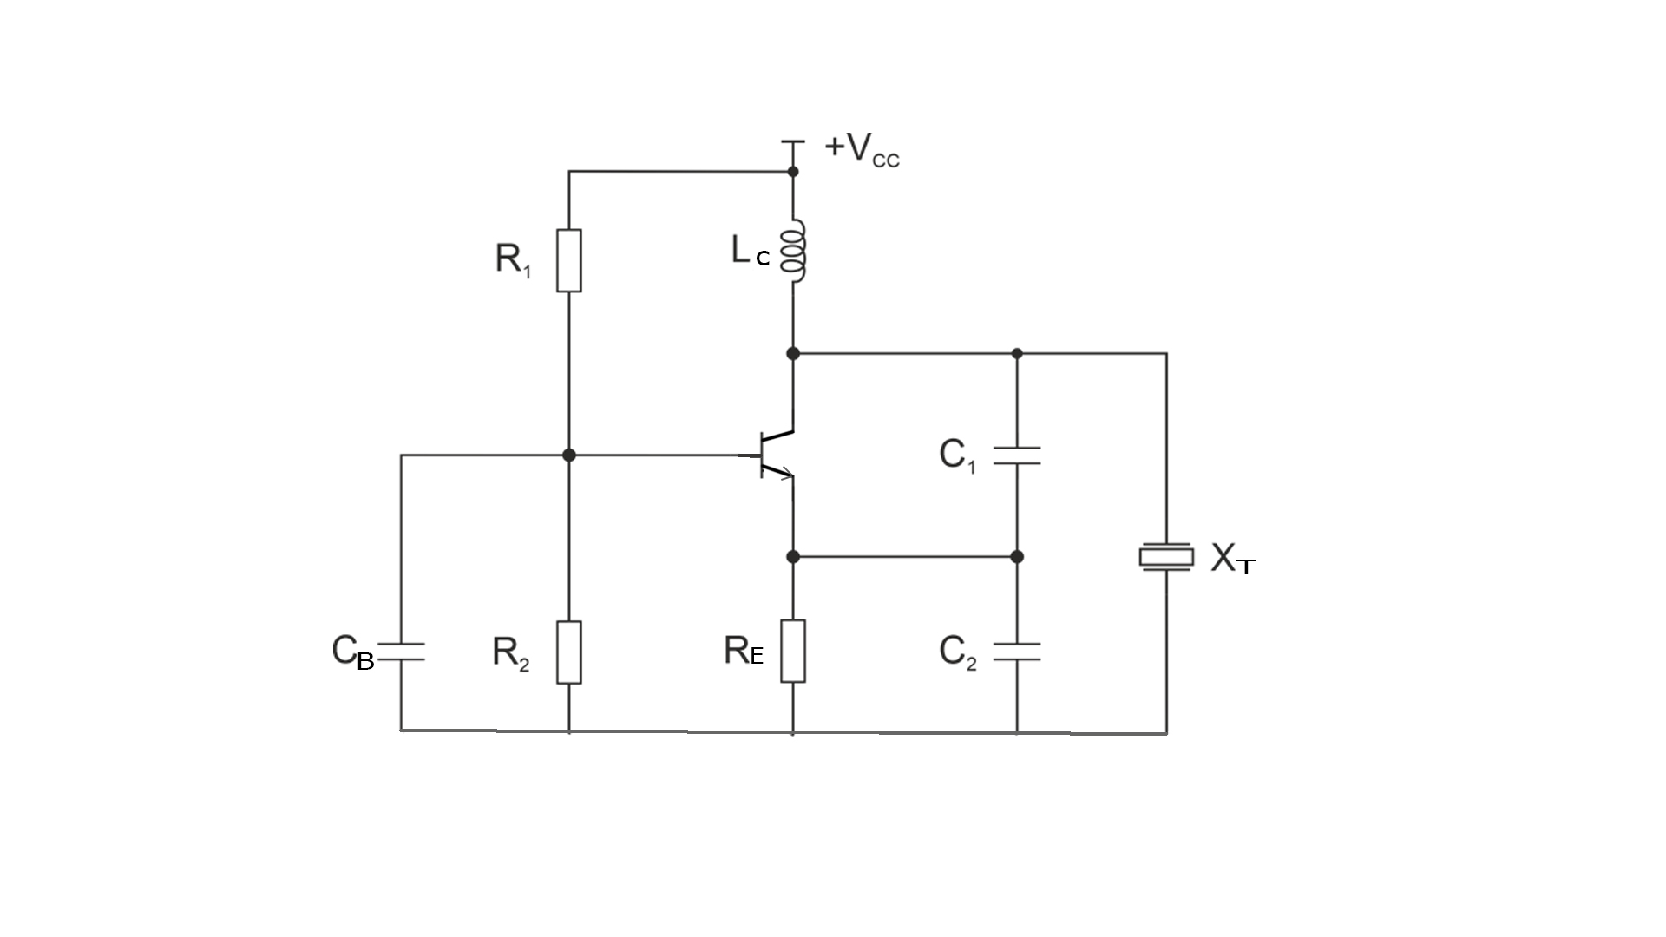
Pirsov oscilator
Predstavlja jednu od varijanti Kolpicovog oscilatora s tim što kristal kvarca zamenjuje kalem, tako da je frekvencija oscilovanja različita od rezonantnih frekvencija kvarca.

Slide 20
RC oscilatori
Ovo je jedna grupa oscilatora po podeli prema načinu ralizacije kola povratne sprege.
Najvažnije predstavnici RC oscilatora su:
Oscilator sa Wien-ovim mostom
Oscilator faznog pomeraja
Oscilator sa dvostrukim T-mostom

Slide 21
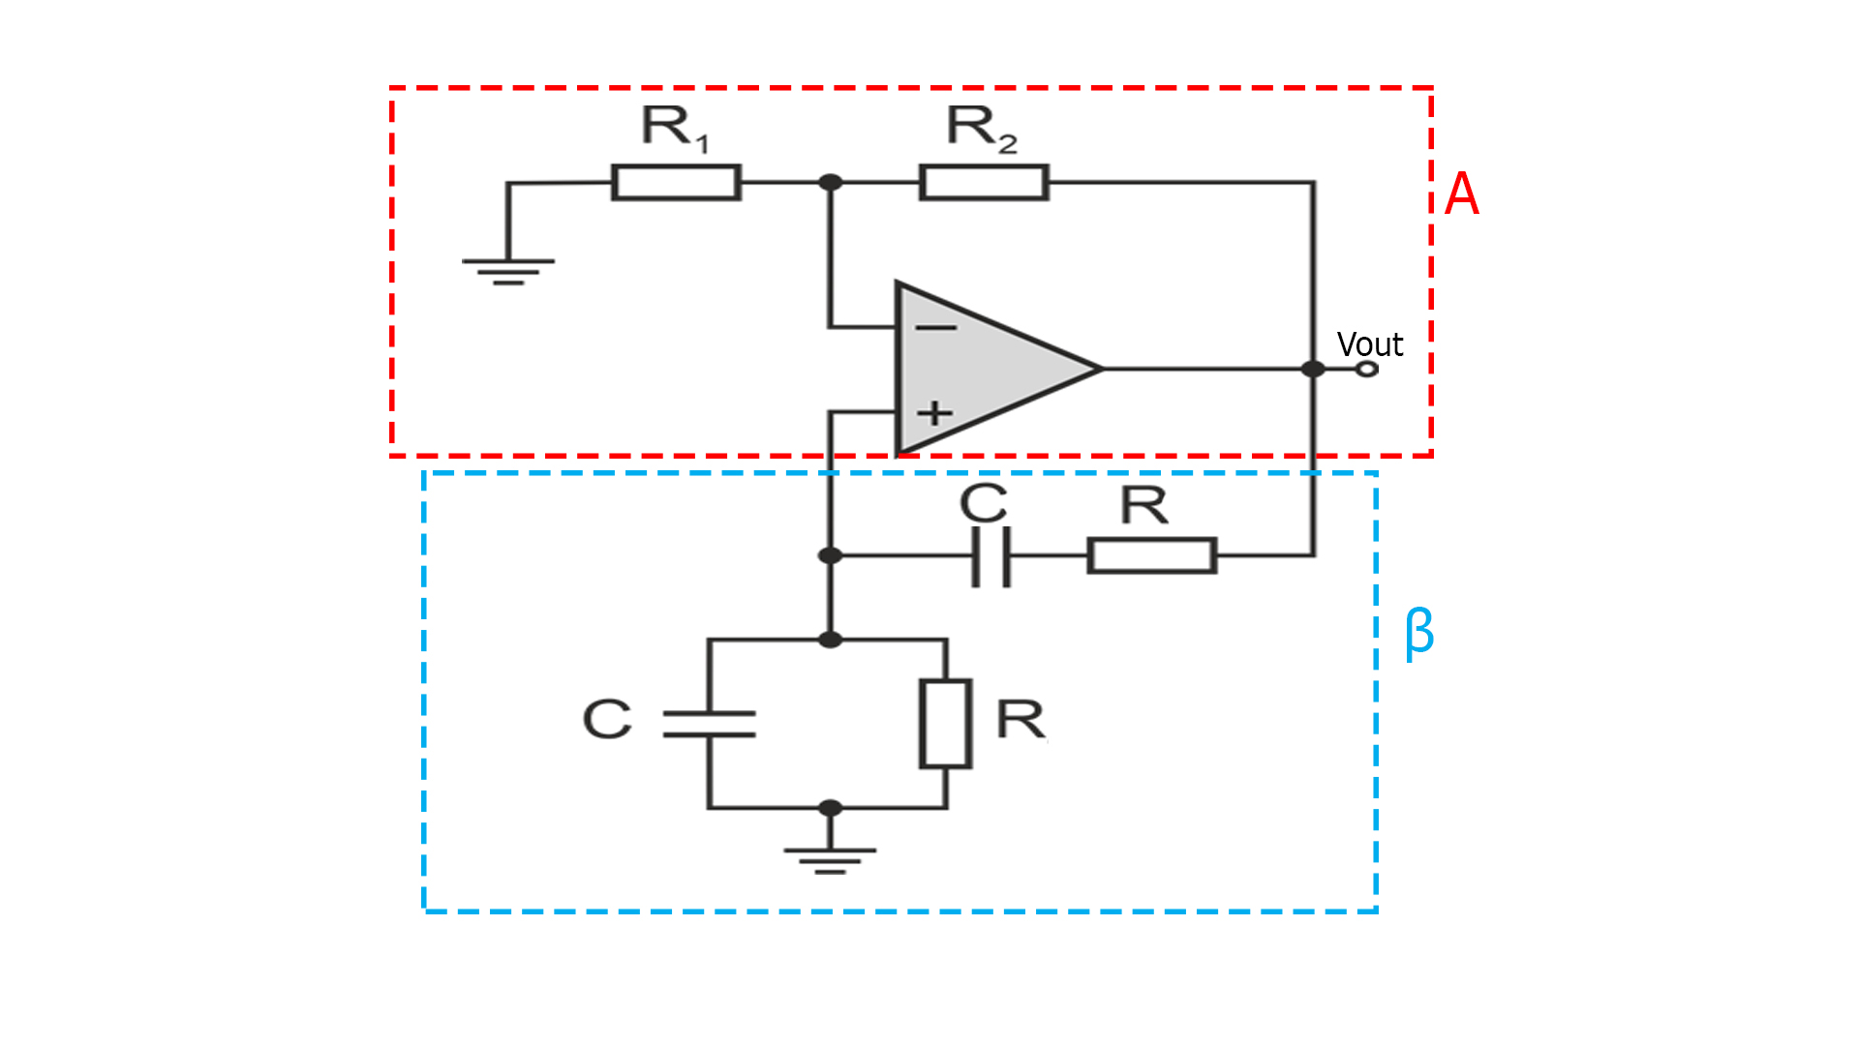
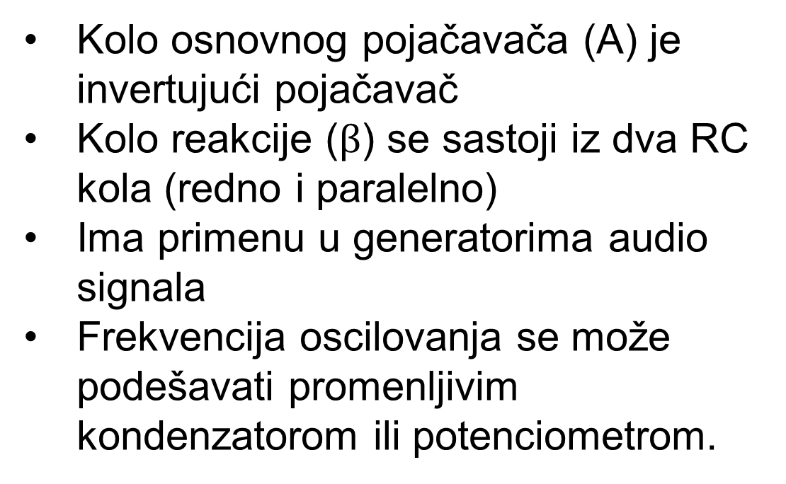

Oscilator sa Vinovim mostom
Kolo osnovnog pojačavača (A) je invertujući pojačavač
Kolo reakcije ($β$) se sastoji iz dva RC kola (redno i paralelno)
Ima primenu u generatorima audio signala
Frekvencija oscilovanja se može podešavati promenljivim kondenzatorom ili potenciometrom.
$$f=\frac{1}{2πRC}$$

Slide 22
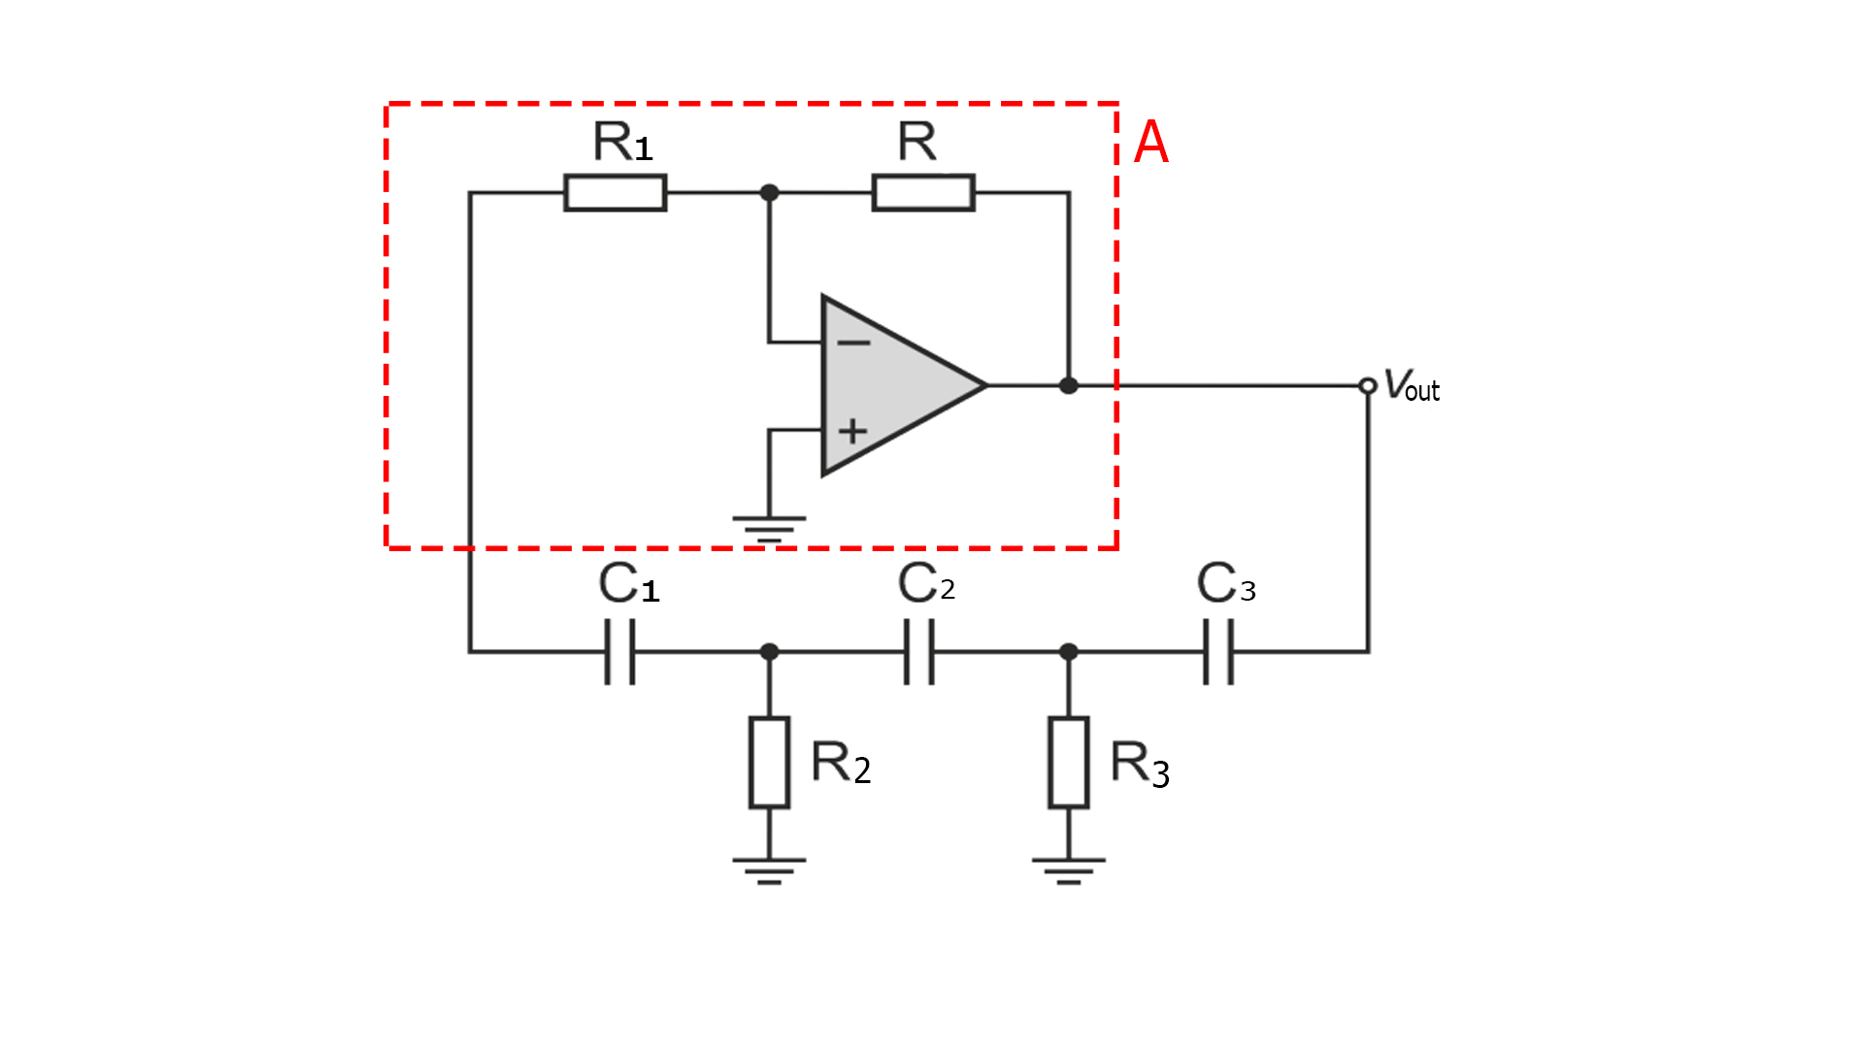

Oscilator faznog pomeraja
Oscilator sa faznim pomerajem se sastoji od invertujućeg pojačavača (A) i RC filtra koji unosi fazni pomeraj od 180° na frekvenciji oscilovanja.
Filtri su najčešće tri kaskadne RC mreže (R₁C₁,R₂C₂ i R₃C₃)
Na frekvenciji oscilovanja svaki RC blok unosi fazni pomeraj od 60°.
2
$$f=\frac{1}{2πRC\sqrt{6}}$$

Slide 23
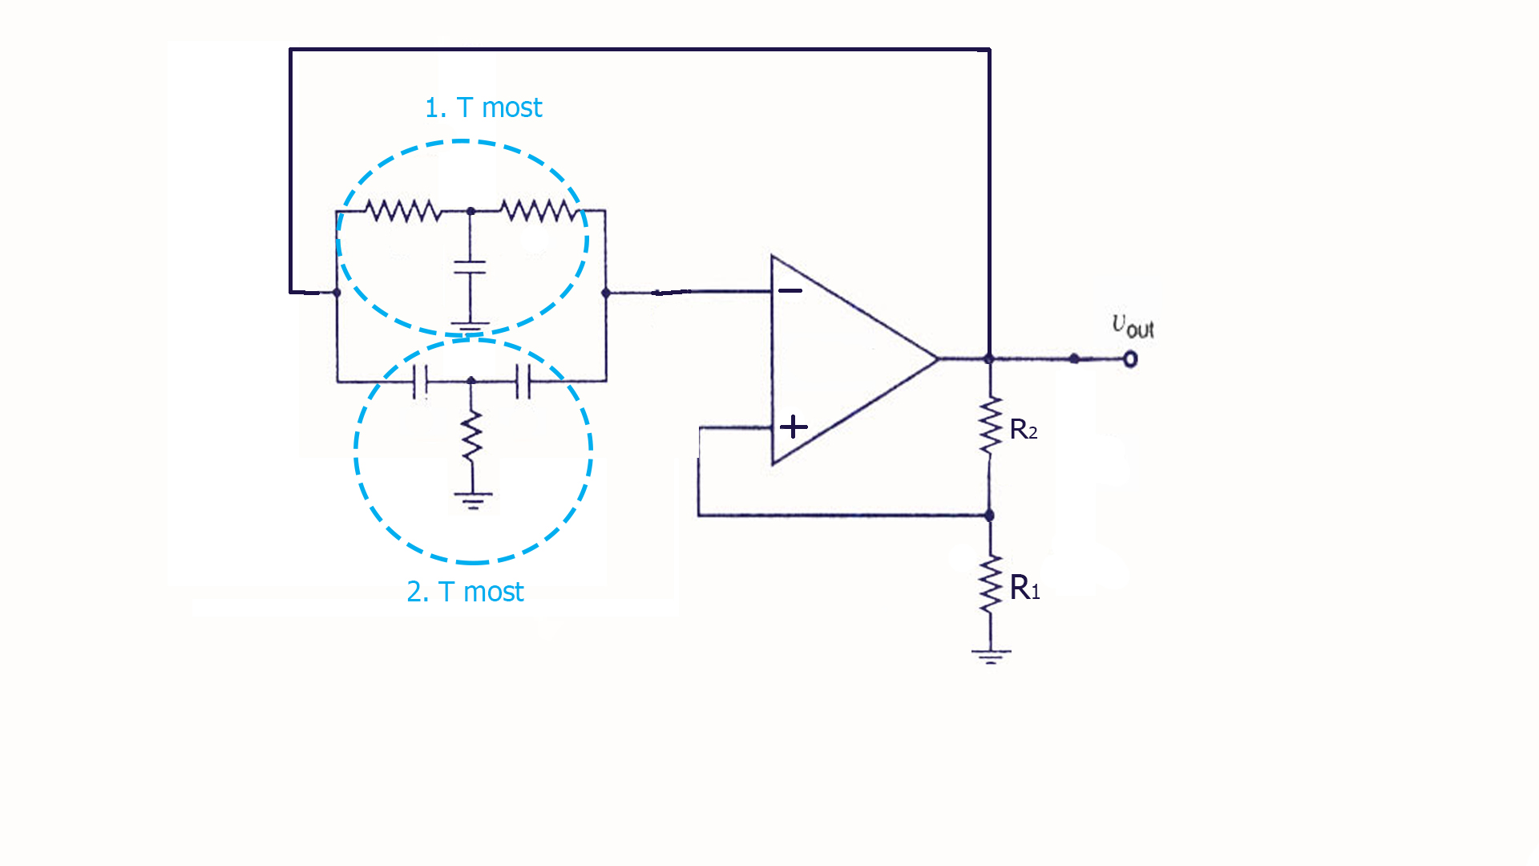
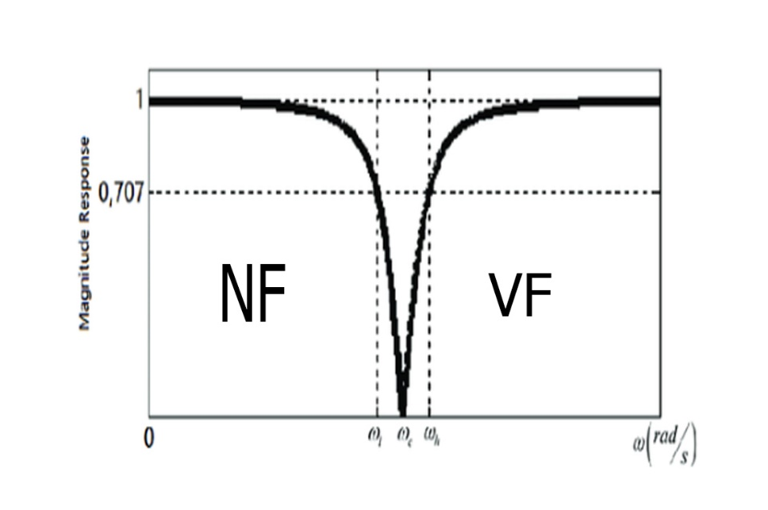
Oscilator sa dvostrukim T mostom
R3
R4
C1
C2
C3
R5
Prikazana je prenosna funkcija filtra potisnika frekvencije (notch)
Jedan T most radi NF filtriranje, drugi T most radi VF filtriranje.
Najčešće primena je za potiskivanje smetnji mreže (50Hz)

